Slide 1
项目三

Slide 2

第一天主要内容
上午
深度学习基础知识
DNN数字识别
下午
深度神经网络参数调整
调参练习

Slide 3
深度学习基础知识

Slide 4
回顾-发展历史
Deep Learning
Perceptron
Multi-layer Perceptron
RBM
DNN
ASR
Back-propagation
CNN
ILSVRC
1950s
1980s
2006
2011
2012

Slide 5
人工神经网络
……
Input Layer
Hidden Layers
Output Layer

Slide 6
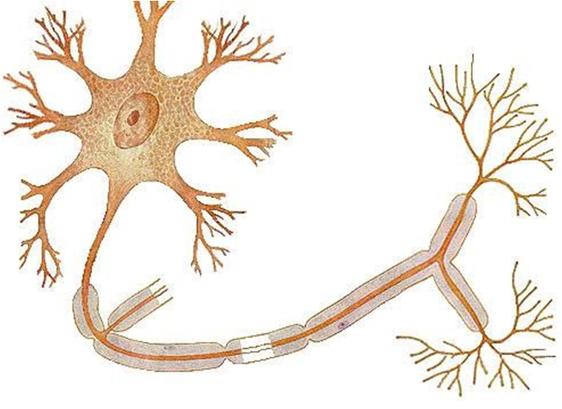
神经元
b
……

Slide 7
为什么要用激活函数
如果不用激活函数，则相当于是对输入的线性组合。那样我们加入多个线性的隐含层，想相当于一直是输入的线性组合，所以加多层和一层效果没多大差别。

Slide 8
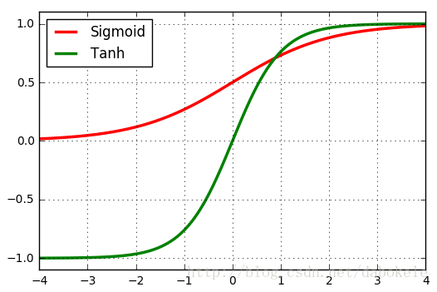
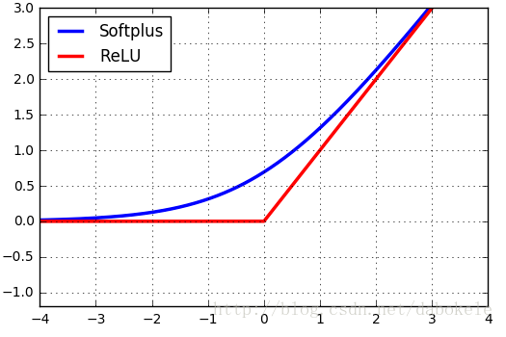
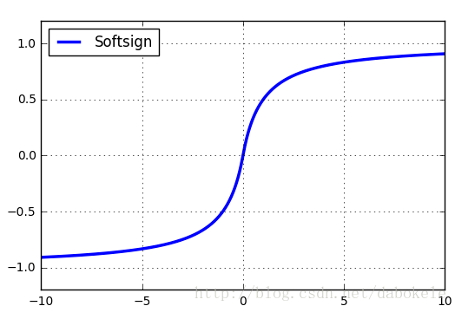
激活函数

Slide 9
激活函数优缺点
Sigmoid:
容易饱和，出现梯度消失，需要注意参数初始化方式来避免饱和现象
2. 输出不是0均值，会对梯度产生影响
Tanh: 也存在梯度消失问题，但是是0均值，而且收敛速度比sigmoid快
Relu:
收敛速度比sigmoid和 tanh快很多
可以缓解梯度消失现象
存在硬饱和现象和偏移现象

Slide 10
初始化参数
随机初始化
预训练
RBM

Slide 11
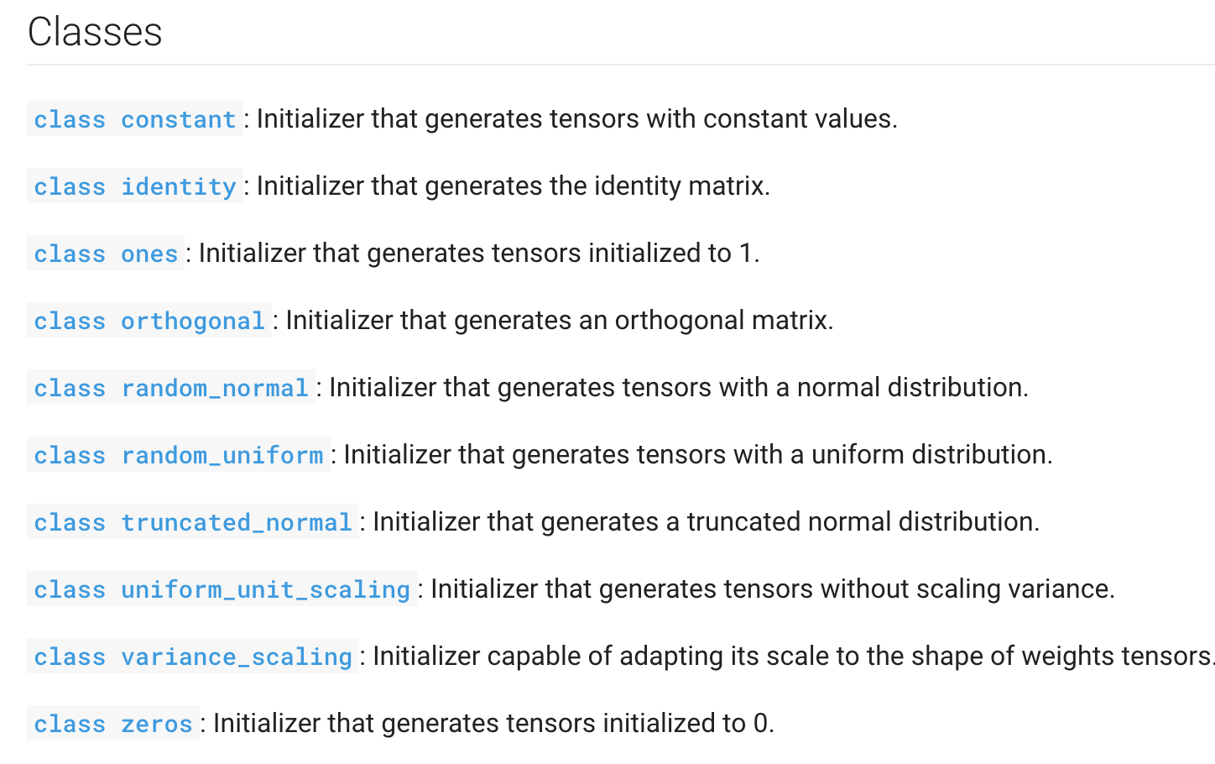
初始化参数
https://tensorflow.google.cn/versions/r1.4/api_docs/python/tf/initializers

Slide 12
优化器

Slide 13
随机梯度下降（SGD）
Gradient Descent
SGD(Stochastic Gradient Descent)
Mini-batch
$$C\left(θ\right)=\frac{1}{N}\sum_{i=1}^{N}{||{\hat{y}}^{i}}−{f(x}^{i};θ)||=\frac{1}{N}\sum_{i=1}^{N}{C^{i}(θ)}$$
$$θ^{n}=θ^{n−1}−η∇C(θ^{n−1})$$
$∇C(θ^{n−1})$ =$\frac{1}{N}\sum_{i=1}^{N}{{∇C}^{i}(θ^{n−1})}$
$$θ^{n}=θ^{n−1}−η∇C^{i}(θ^{n−1})$$
$E[∇C^{i}(θ^{n−1})$ =$\frac{1}{N}\sum_{i=1}^{N}{{∇C}^{i}(θ^{n−1})}$

Slide 14
SGD的优点
更快
更好
C(θ)

Slide 15
动量（Momentum）
.
.
.
.
.
.
.
.
.

Slide 16
动量（Momentum）
C(θ)

Slide 17
Adagrad
Vanilla Gradient descent:
$$η^{t}=\frac{η}{\sqrt{t+1}}$$
$$g^{t}=\frac{∂C(θ)}{∂w^{t}}$$
$$w^{t+1}=w^{t}−η^{t}g^{t}$$
其中：
Adagrad:
$$w^{t+1}=w^{t}−\frac{η}{\sqrt{\sum_{i=0}^{t}{{(g^{i})}^{2}+ε}}}g^{t}$$

Slide 18
RMSProp
$$r^{t}=ρr^{t−1}＋(1−ρ) {{(g}^{t})}^{2}$$
$一般情况：ρ$=0.9
$$w^{t+1}=w^{t}−η\frac{g^{t}}{\sqrt{r^{t}+ε}}$$

Slide 19
Adam
$$v^{t+1}=λv^{t}+\left(1−λ\right)g^{t}$$
$$r^{t}=ρr^{t−1}＋(1−ρ) {{(g}^{t})}^{2}$$
$${\hat{v}}^{t}=\frac{v^{t}}{1−λ}$$
$${\hat{r}}^{t}=\frac{r^{t}}{1−ρ}$$
$$w^{t+1}=w^{t}−η\frac{{\hat{v}}^{t}}{\sqrt{{\hat{r}}^{t}+ε}}$$

Slide 21
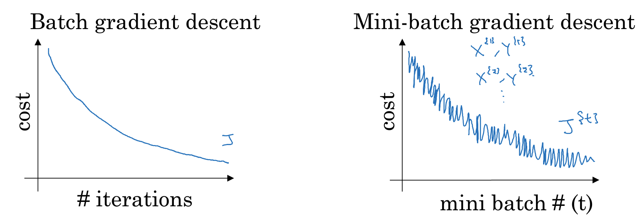
Mini-batch
参考吴恩达深度学习公开课

Slide 22
Batchsize选择
一般数据集小于2000时，可以不需要分batch
当数据集比较大时，一般batchsize 设置为64 到 512
Batchsize 为2的次方时运行比较快（电脑内存设置和使用方式决定的）

Slide 23
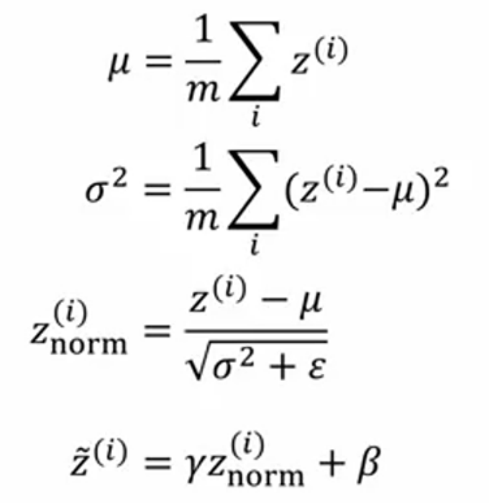
Batch Normlization
作用：加速训练

Slide 24
参数和超参数
参数：权重和偏置
超参数：控制实际参数的参数叫超参数。
包括：学习率，迭代次数，网络层数，神将元个数，激活函数的选择等
超参数的修改可以决定参数，超参数是我们自己设置的。

Slide 25
DNN数字识别

Slide 26
练习

Slide 27
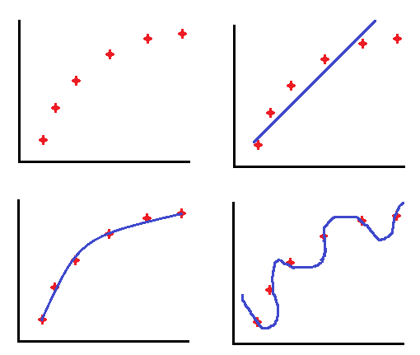
过拟合与欠拟合

Slide 28
防止过拟合
及时停止训练
增加数据
降低模型复杂度
正则化（Regularization）
Dropout

Slide 29
Early stopping
Testing set
Training set
Number of parameter updates

Slide 30
dropout

Slide 31
正则化(Regularization)
参数尽可能接近0
个别特征的突变对整体影响尽可能小
例：黑天鹅

Slide 32
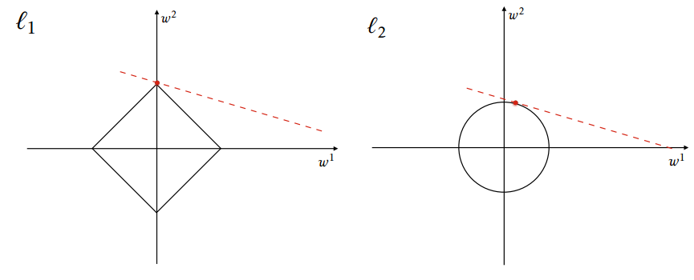
L1与L2正则
https://en.wikipedia.org/wiki/Regularization_(mathematics)

Slide 33

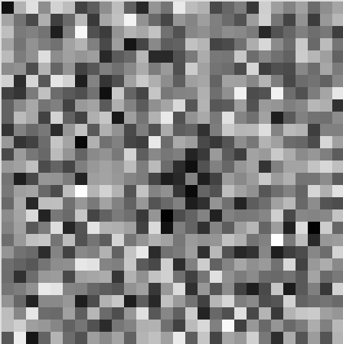


逻辑回归识别数字“0”
数字
参数1
参数2
参数3

Slide 34
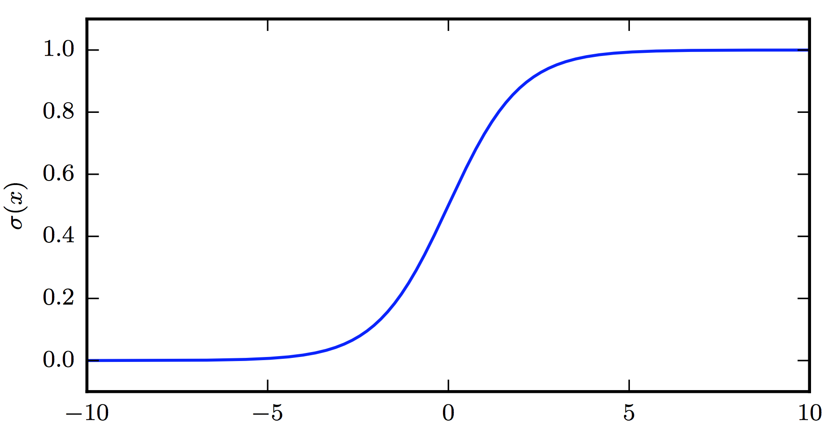
梯度消失

Slide 35
梯度消失
……

Slide 36
梯度消失练习

Slide 37
梯度爆炸

Slide 38
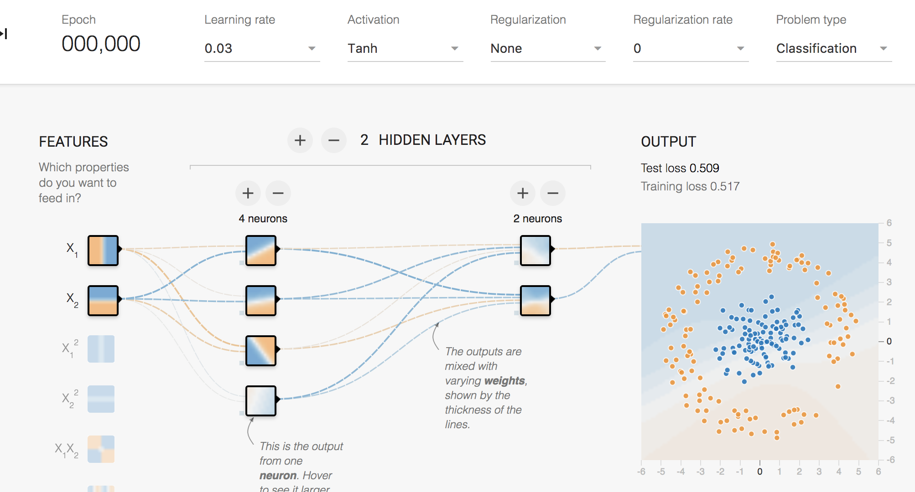
Playground.tensorflow

Slide 39
练习

Slide 40
第二天主要内容
上午
学习率调整
花卉数据集介绍及花卉分类练习
下午
花卉识别模型优化
报告

Slide 41
学习率

Slide 42


学习率
$$η＝0.01$$
$$η＝0.1$$

Slide 43

自适应学习率
随着学习进程减小
$$η^{t}=\frac{η}{\sqrt{t+1}}$$

Slide 44
学习率调整练习

Slide 45
花卉数据集
特点：
1. 图片RGB三通道的，而之前minist数据集是单通道
2. 一共是5类图片：雏菊（daisy）633张，蒲公英（dandelion）898张，玫瑰（roses）641张，向日葵（sunflowers）699张，郁金香（tulips）799张，一共3670张图片。
3. 图片大小不一

Slide 46
基于DNN的花卉识别

Slide 47
练习

